Slide 1
PROJECT CUỐI KỲ • DATA STORYTELLING
Quản lý thay đổi thiết kế
để hạn chế chậm tiến độ
6.000 dự án • Insight trung tâm: thay đổi thiết kế
Đề xuất cho Trưởng Ban Quản lý dự án
1

Slide 2
ĐIỂM MỞ ĐẦU
Một lần thay đổi trên bản vẽ
có thể làm lịch bàn giao chậm bao lâu?
Câu trả lời không nằm ở một dự án riêng lẻ, mà ở xu hướng của toàn bộ 6.000 dự án.
2

Slide 3
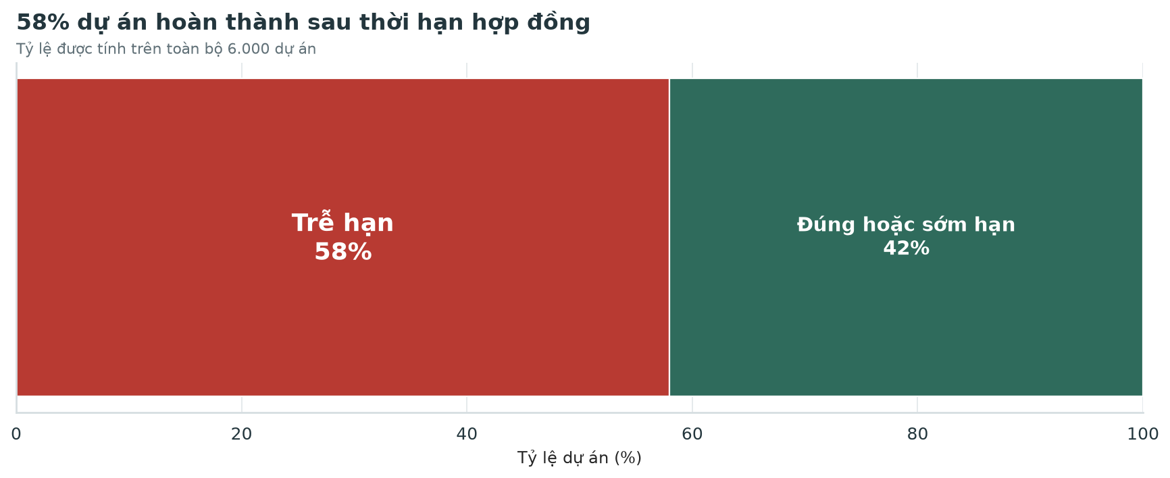
3

Slide 4
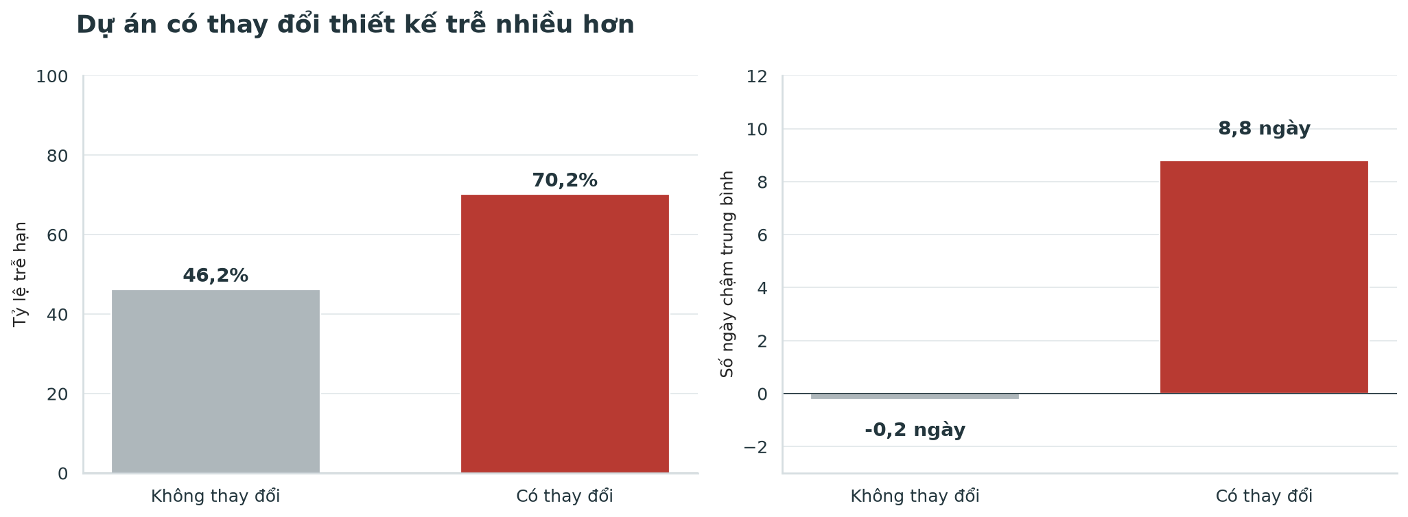
4

Slide 5
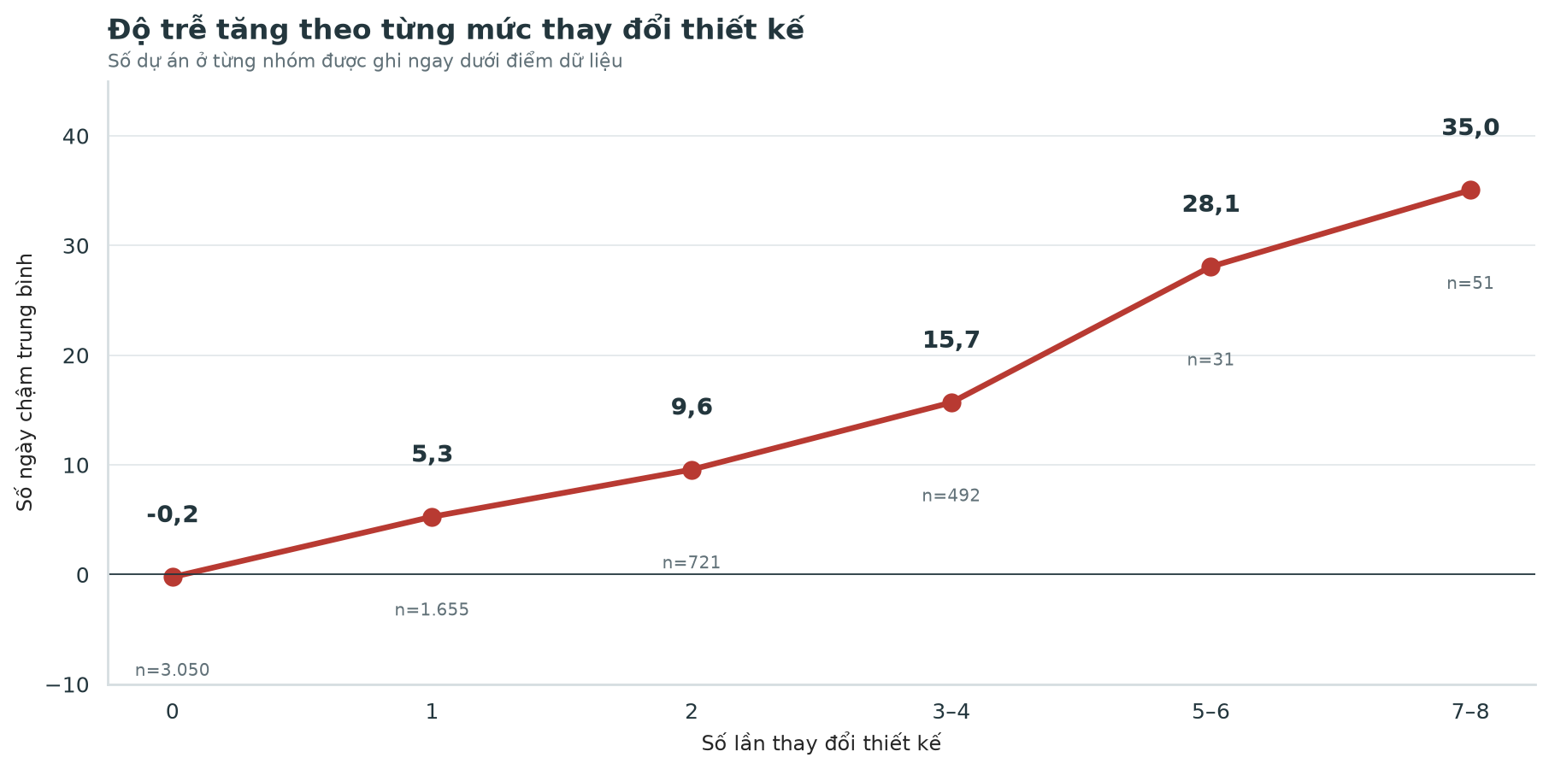
5

Slide 6
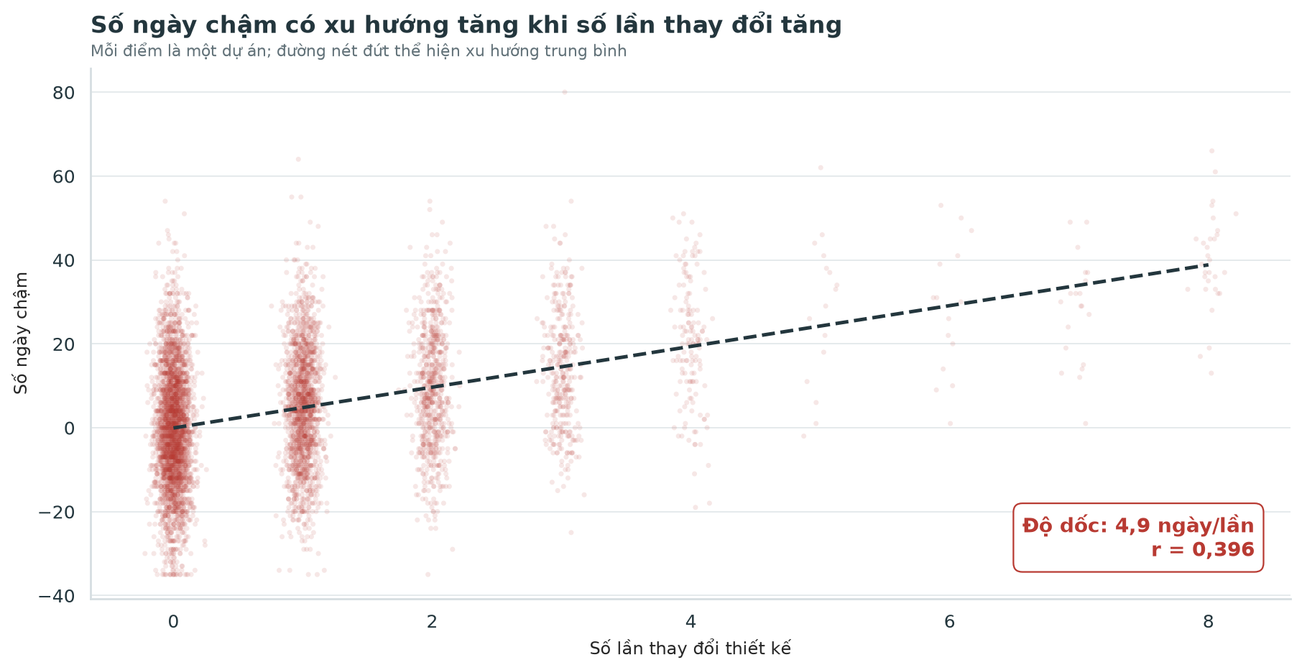
6

Slide 7
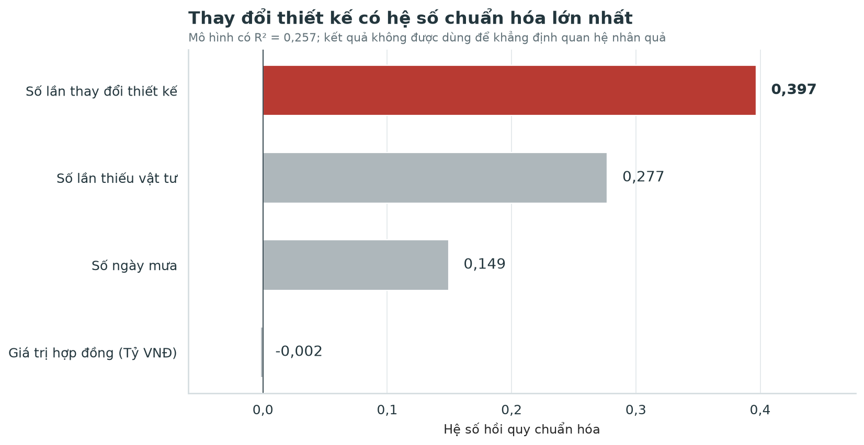
7

Slide 8
Giải pháp tập trung vào thời điểm thay đổi phát sinh
Mốc chốt thiết kế không cấm thay đổi; nó buộc mỗi yêu cầu phải được đánh giá trước khi phê duyệt.
01
02
03
04
05
Ghi nhận
Phân loại
Đánh giá
Phê duyệt
Cập nhật
Mã yêu cầu
Người đề xuất
Bắt buộc
hay tùy chọn
Tác động tiến độ
trong 48 giờ
Đúng cấp
thẩm quyền
Tiến độ cơ sở
và các bên liên quan
Điểm kiểm soát quan trọng nhất: đánh giá tác động trong 48 giờ.
8

Slide 9
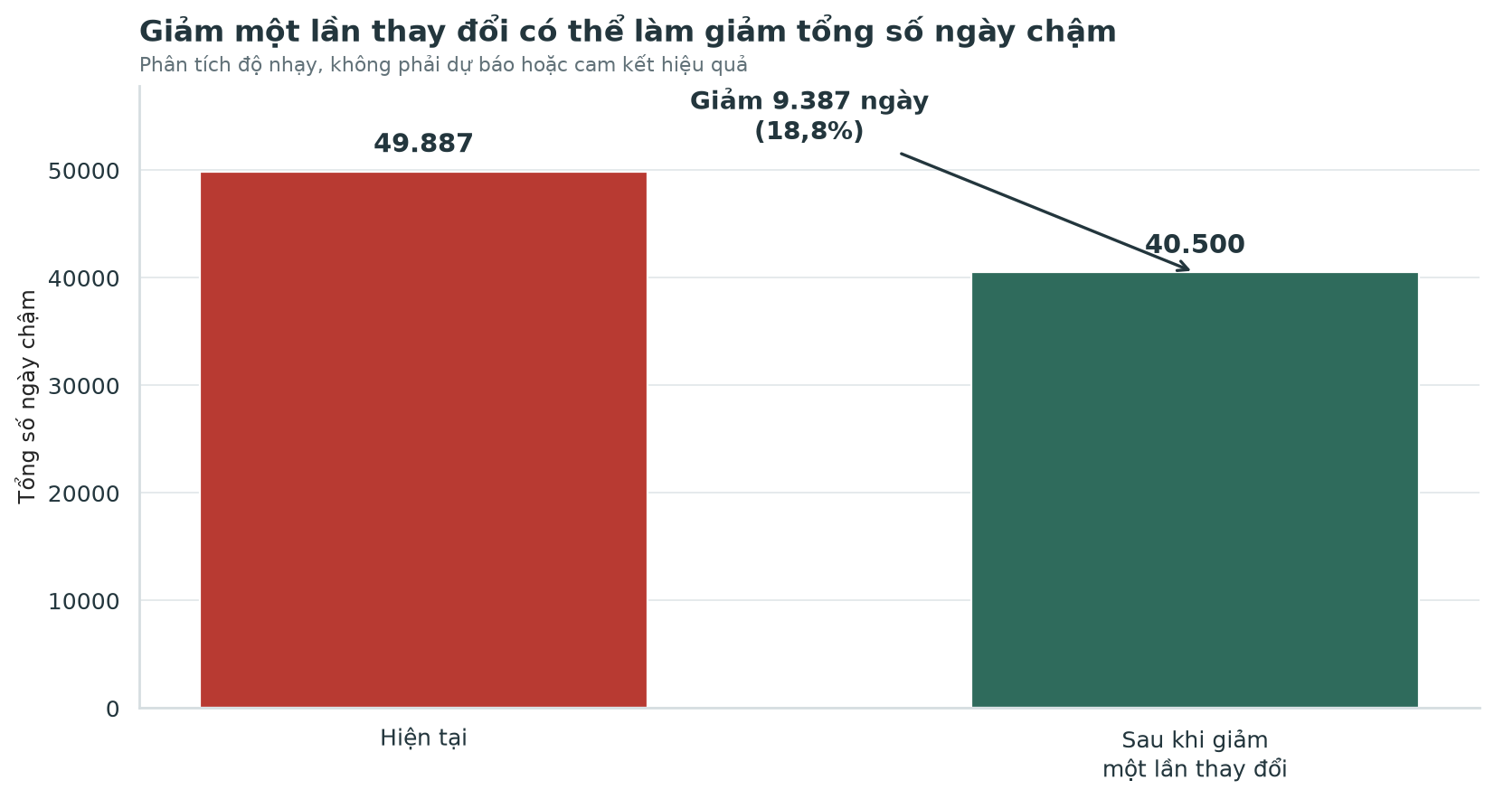
9

Slide 10
Đề nghị phê duyệt chương trình thí điểm có đối chứng
Mục tiêu không phải chứng minh một con số tuyệt đối, mà kiểm tra liệu cơ chế mới có giảm thay đổi muộn và cải thiện tỷ lệ đúng hạn hay không.
01
48h
03
Nhóm dự án thí điểm
và nhóm so sánh
Thời hạn đánh giá
tác động thay đổi
Nhóm KPI: dẫn dắt,
kết quả, cân bằng
Quyết định cần hôm nay: cho phép lựa chọn phạm vi thí điểm và chốt bộ KPI trước khi triển khai.
10

Slide 11
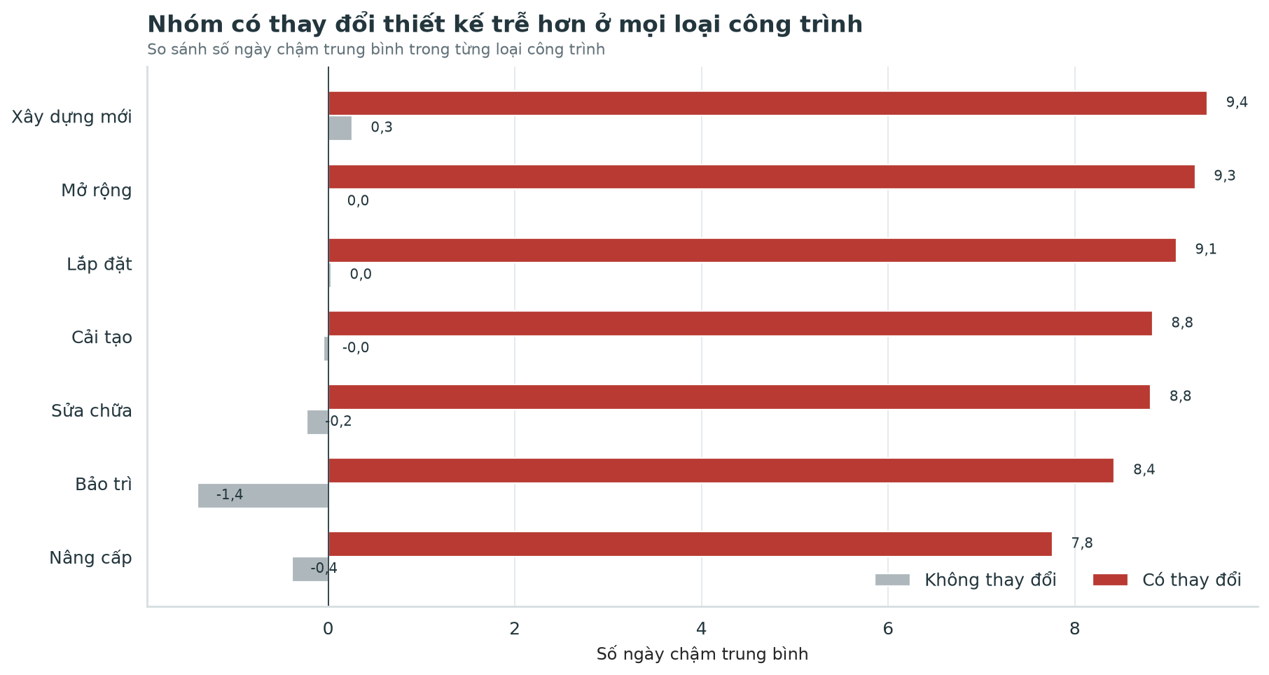
PHỤ LỤC • 11

Slide 12
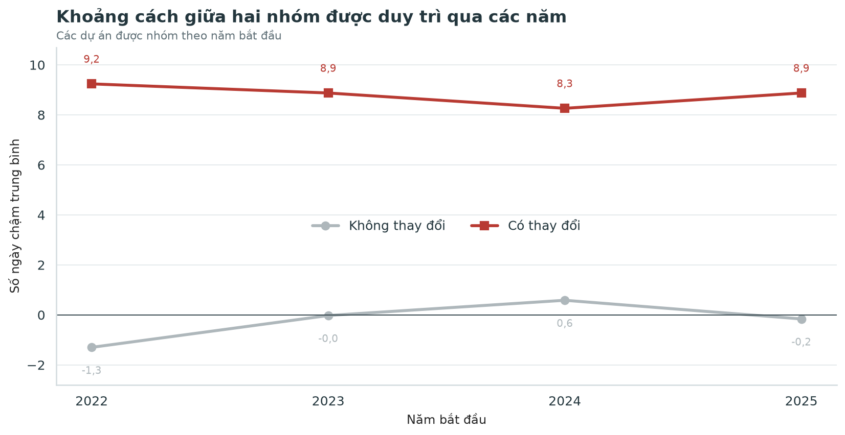
PHỤ LỤC • 12

Slide 13
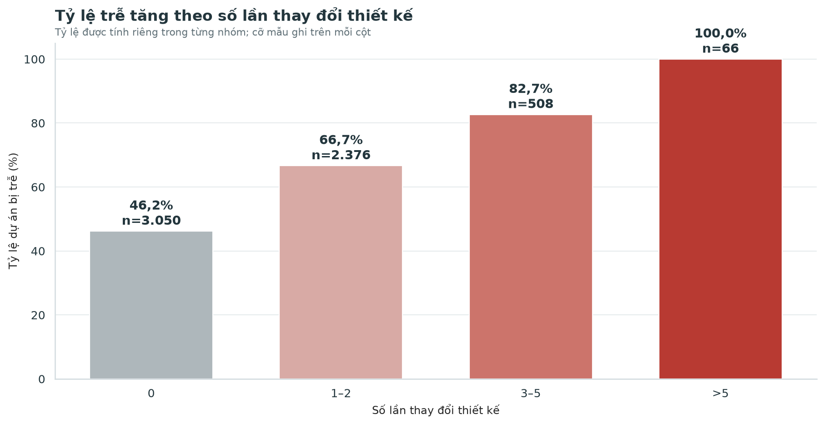
PHỤ LỤC • 13

Slide 14
Ba giới hạn cần nhớ khi diễn giải kết quả
01
02
03
Tương quan không phải nhân quả
18,8% không phải cam kết
Không cấm mọi thay đổi
Kết quả cho thấy mức liên hệ trong mẫu. Tác động cần được kiểm tra bằng chương trình thí điểm.
Đây là phân tích độ nhạy khi mỗi dự án có thay đổi giảm tối đa một lần thay đổi.
Thay đổi vì an toàn, pháp lý hoặc hiện trường vẫn được xử lý theo đúng thẩm quyền.
PHỤ LỤC • 14

